Slide 1
मोशन सेन्सरचा उपयोग करून बल्ब चालवणे

Slide 2
मोशन सेन्सर म्हणजे काय?

Slide 3
मोशन सेन्सर कसा बनवणार?

Slide 4
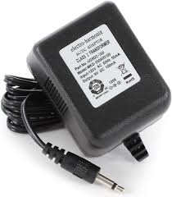
साहित्य
अडॉप्टर(9VDC):-

Slide 5
बल्ब आणि होल्डर

Slide 6
प्लग पिन

Slide 7
ARDUINO युनो बोर्ड

Slide 8
रिले म्योडूल

Slide 9
मोशन सेन्सर

Slide 10
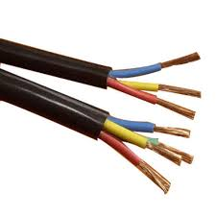
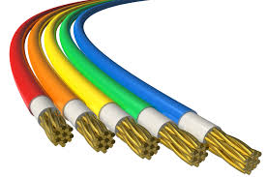
कनेक्टिंग वायर

Slide 11
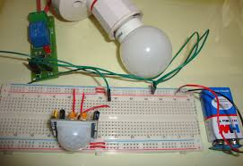
डिजायनिंग

Slide 12
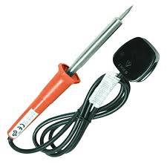
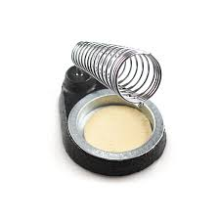
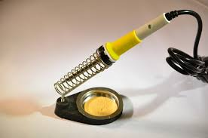
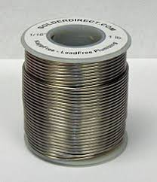
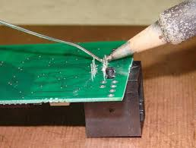
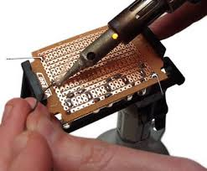
सोल्डरिंग

Slide 13
टेस्टिंग
स्विच ऑन करा.
जर तुमचा प्रोजेक्ट व्यवस्तीत चालत असेल तर ठीक.
जर व्यवस्तीत चालत नसेल तर पुढील तपासा चेक प्रोग्राम.
चेक ardiuno बोर्ड.
चेक अडॉप्टर.
चेक रिले.
चेक सेन्सर .
चेक प्रोजेक्ट.

Slide 14
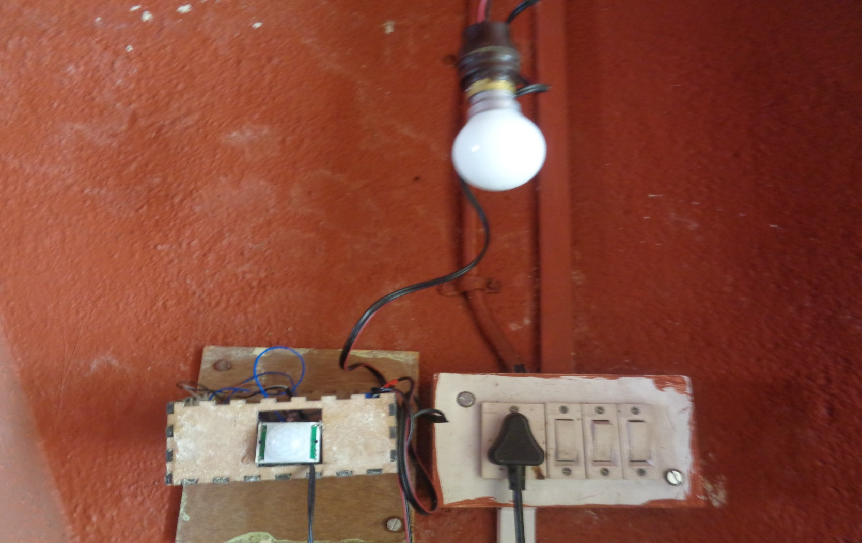
असेम्ब्ली

Slide 15
कॉस्टिंग
Sr. No | Required component list | price
1 | Ardiuno Uno board | 500
2 | Adaptor | 175
3 | Motion sensor | 150
4 | Bulb, holder & plug pin | 40
5 | Plastic box | 10
6 | Connecting wire | 50
7 | Relay module | 110
 | Total | 1035

